Slide 1
Tugas Program 2
Faizal Bima (1103120176)

Slide 2
Pendahuluan
Terdapat sebuah truk terhadap kota, yang dimana truk tersebut memiliki sebuah kapasitas tertentu dan tiap- tiap kotanya terdapat sejumlah demand yang harus dipenuh dan setiap kotanya memiliki titik kordinat yang berbeda. Truk ini harus mengantarkan setiap barang ke seluruh kota dan tiap – tiap kotanya harus memenuhi demand. Permasalahanya adalah bagaiaman truk tersebut dapat mengantarkan barang ke semua kota dengan memenuhi setiap demand kota, namun truk tersebut memiliki kapasitas tertentu serta jarak paling cepat untuk mengantar barang ke tiap tiap kota.

Slide 3
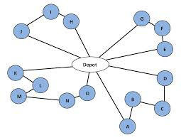

Slide 4
Data Program
Individu : merepresentasikan kromosom pada setiap jumlah populasi
KromosomOptimal : jalur optimal yang didapat
Fitness : merupakan perhitungan fitness tiap kromosom dan pada kolom ke tiganya merupakan ranking fitnessnya
JarakOptimal : jarak yang paling terbaik dari program tersebut

Slide 5
Hasil dari program
Jalur Optimal :
30 -> 27 -> 21 -> 16 -> 11 -> 13 -> 17 -> 9 -> 2 -> 23 -> 3 -> 26 -> 1 -> 7 -> 6 -> 18 -> 28 -> 22 -> 19 -> 4 -> 15 -> 20 -> 31 -> 8 -> 24 -> 5 -> 14 -> 12 -> 25 -> 29 -> 10
Cost : 1759

